Slide 3
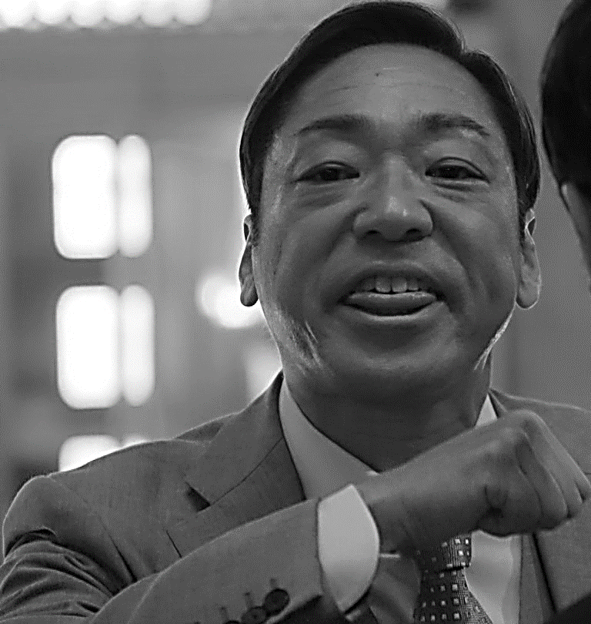

Slide 6
THE END DEATH
ＴＢＳ系ドラマ「半沢直樹 3」主題歌
C/W：First Time KISS

Slide 8
接吻

Slide 10
企画 熊坂力点
制作 熊坂力点
脚本 熊坂力点
主題曲 エックス「紅」
協賛 久地アバウト
監督 熊坂力点

Slide 11
Download Site
「THE FAKE」
https://www.kujiabout.net/41_thefake/

